Slide 1
BIM 6D workflow untuk Energy Modeling
BIM adoption in sustainability, energy modeling and implementing using ISO 19650: A review
Manajemen Data dan Informasi dalam Proyek Konstruksi
oleh Anjar Primasetra, S.T., M.T., IAI

Slide 2
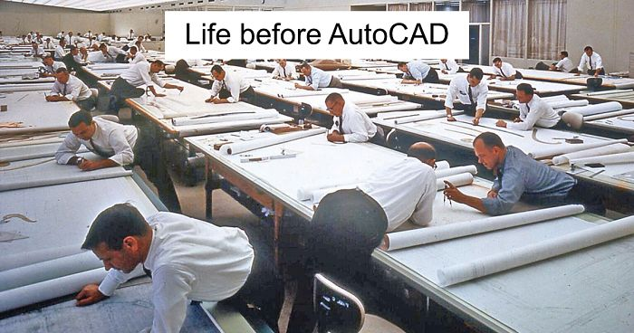
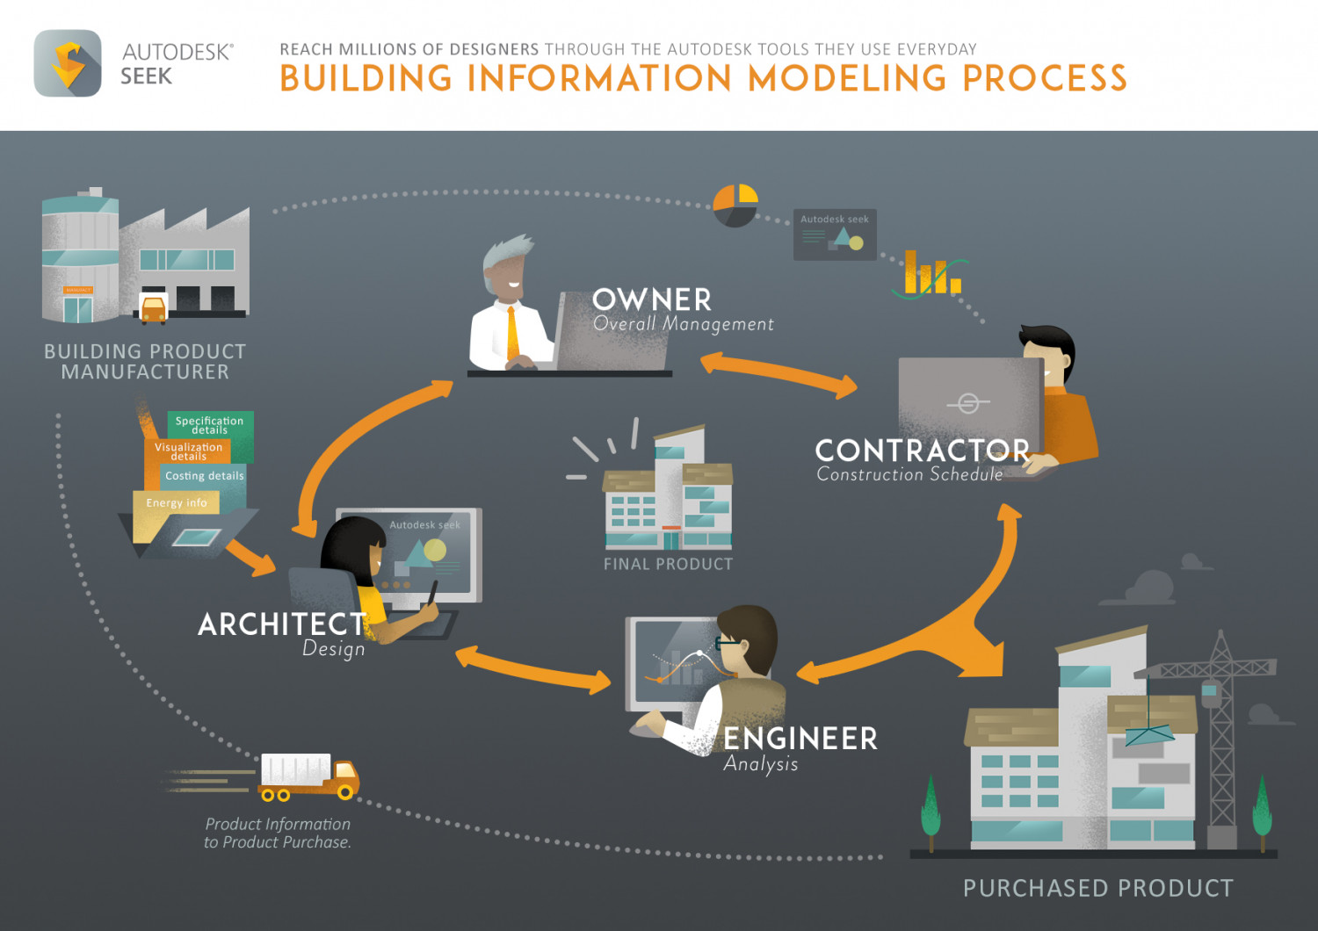
Metode “pekerja” industri konstruksi berevolusi...
Life before Autocad
Happening now
https://www.boredpanda.com/blog/wp-content/uploads/2018/10/vintage-photos-life-before-autocad-fb6-png__700.jpg
https://i.visual.ly/images/seek-in-bim-workflow-infographic_5797849688cf6_w1500.jpg

Slide 3
Future?

Slide 4
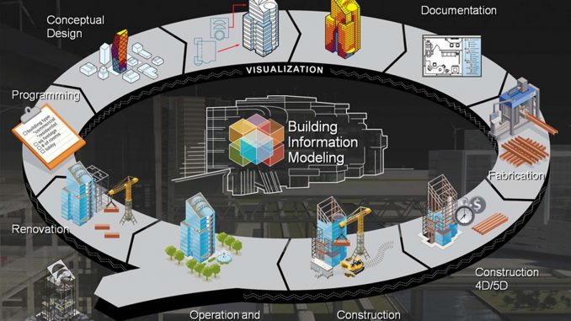
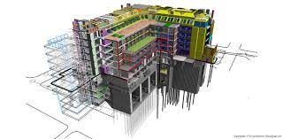
Definisi BIM (Reminder...)
Building Information Modeling (BIM) adalah konsep atau cara kerja menggunakan permodelan 3D digital dimana di dalamnya berisi berbagai macam informasi terkait bangunan yang berfungsi untuk visualisasi, simulasi, dan koordinasi yang dapat membantu owner dan penyedia jasa untuk merencanakan, membangun, dan mengelola bangunan (Sangadji, 2019). Dalam arti lebih sempit, BIM adalah suatu konsep untuk memodelkan berbagai macam informasi terkait bangunan sehingga satu informasi dengan informasi yang lainnya saling terintegrasi.

Slide 5
3 Elemen Teknis yang Penting dalam BIM
Building Information Modeling
Dimensi BIM
Interoperability
Level of Detail
(LOD)
Sejauh mana dan sebanyak apa informasi yang ditampilkan dalam suatu model BIM
BIM 3D
BIM 4D
BIM 5D
BIM 6D
BIM 7D
Berkaitan dengan kolaborasi antar bidang, data dan antar Platform BIM Authoring Software yang digunakan
DWG to RVT
AXM to RVT
IFC to RVT to CSV
FormIt-Revit-Archicad-Navisworks-Tekla-Cubicost-excel-etc.
Seberapa detail tingkat informasi modeling yang ditampilkan
LOD 100
LOD 200
LOD 300
LOD 400
LOD 500
Input
Process
Output

Slide 6
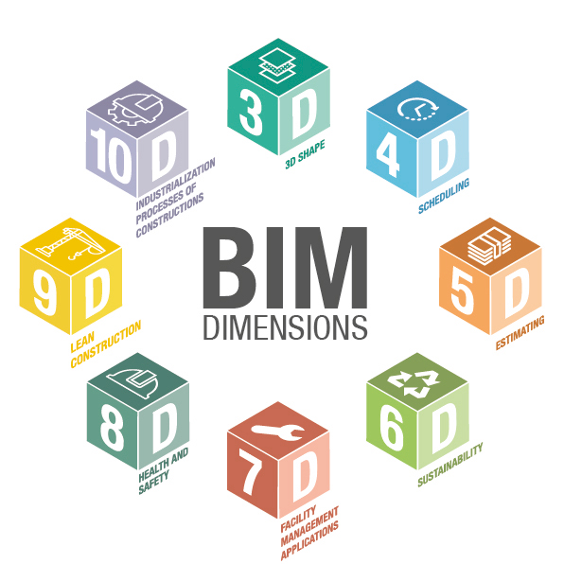
BIM Dimension

Slide 7
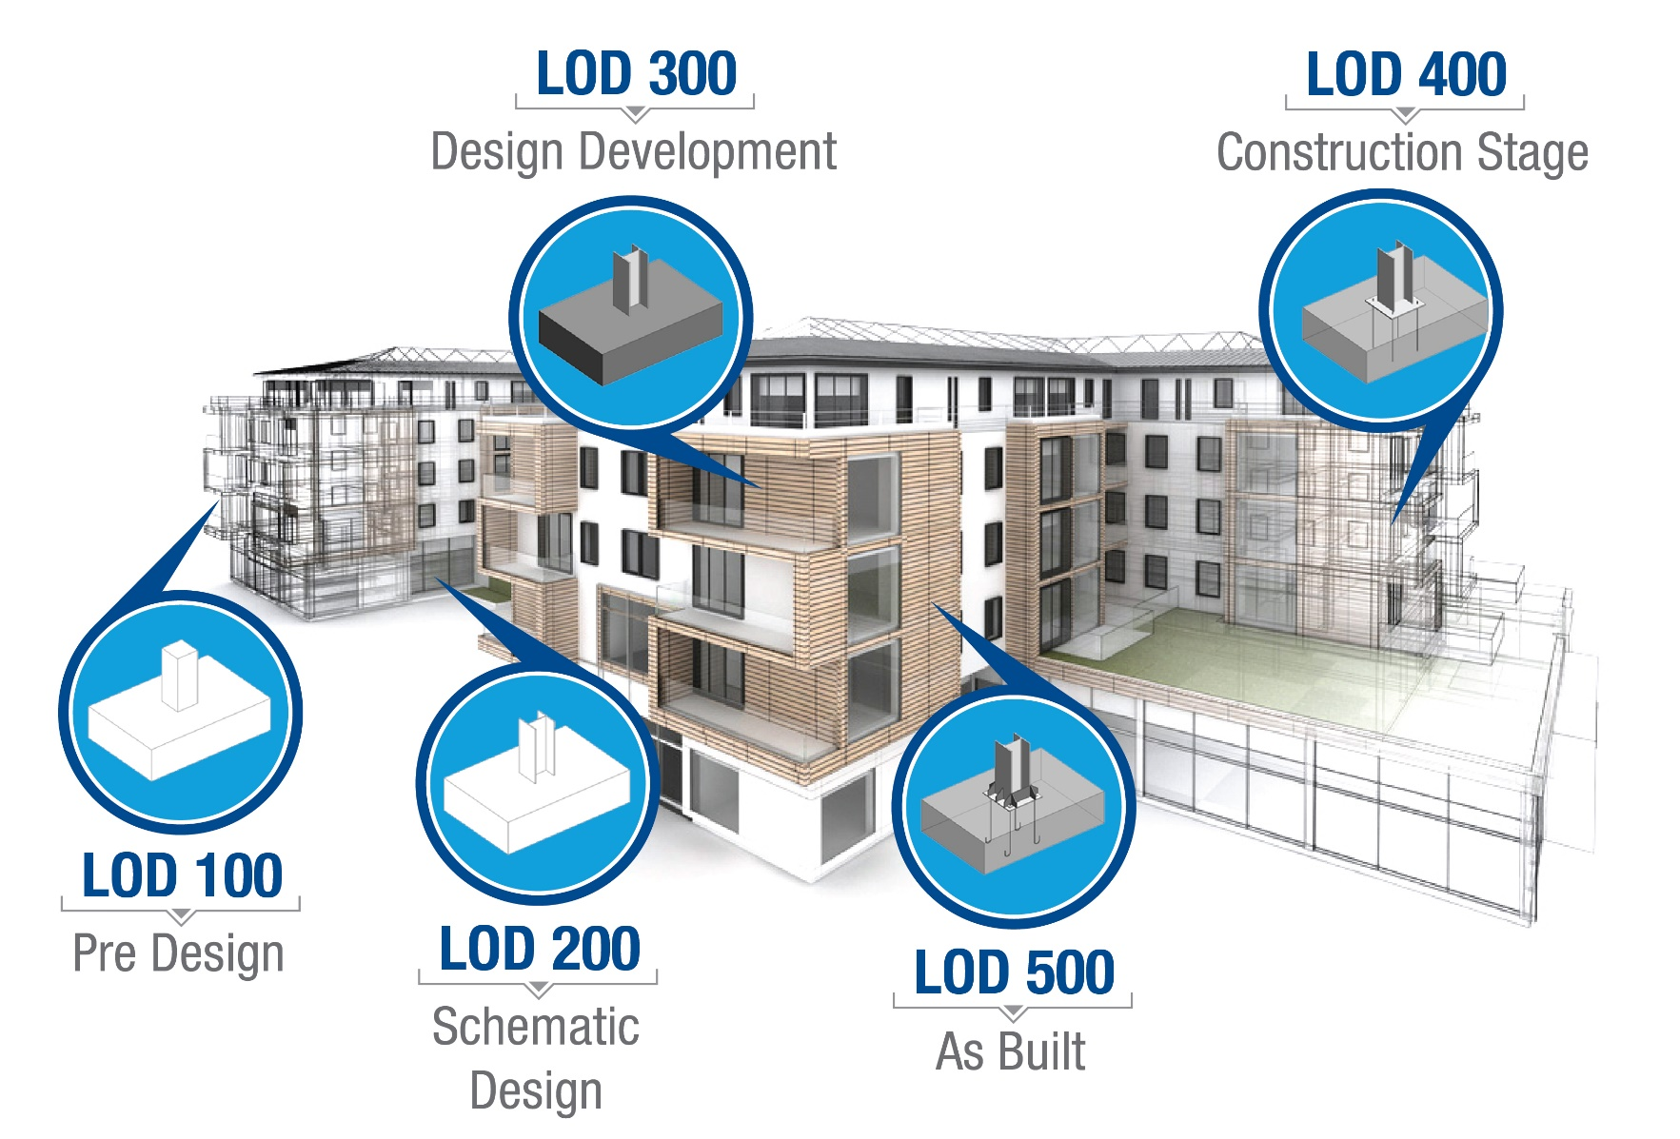
Level of Detail
Fase Perencanaan
Arsitek-Struktur-MEP
Fase konstruksi
Kontraktor
Fase perawatan bangunan
Building Facility Management

Slide 8
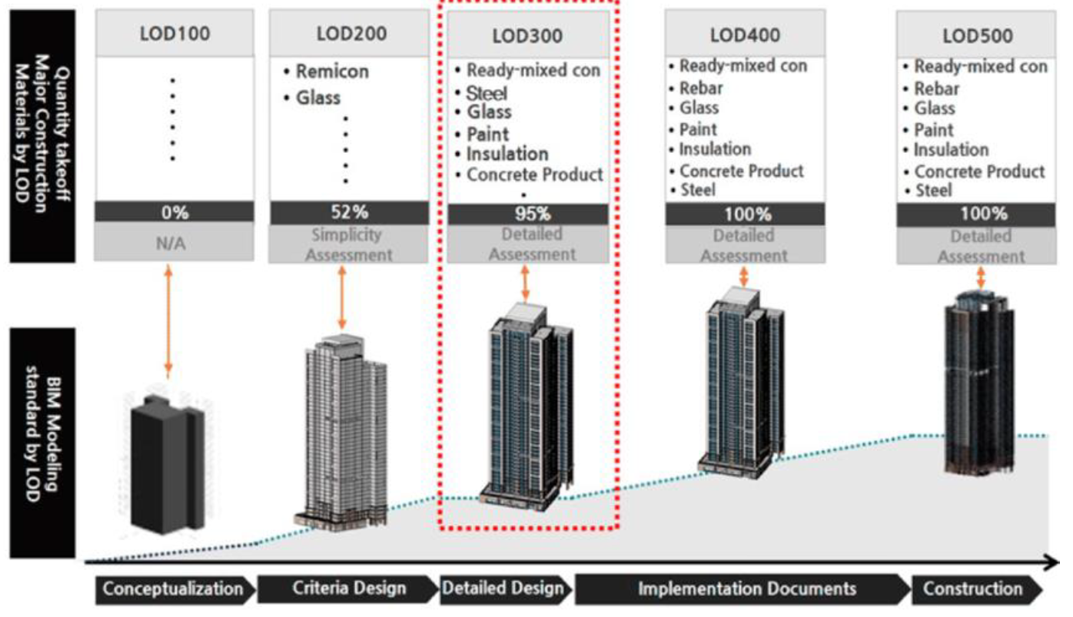

Slide 9
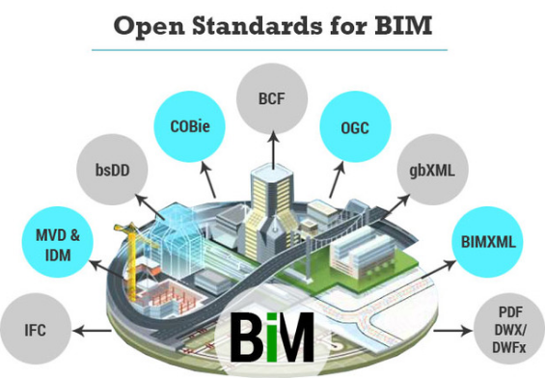
Interoperability
kolaborasi antar bidang, antar data, dan antar platform

Slide 10
BIM energy Modeling
Untuk apa?

Slide 11
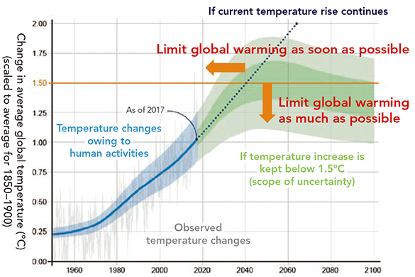
Untuk Diperhatikan...
Berdasarkan Paris Agreement yang mulai berlaku pada November 2016, negara-negara penandatangan bertujuan untuk "menahan peningkatan suhu rata-rata global jauh di bawah 2°C di atas tingkat pra-industri dan untuk mengejar upaya membatasi kenaikan suhu hingga 1,5°C di atas. tingkat pra-industri," untuk memastikan keberlanjutan.
Kita sudah kehabisan waktu...
https://www.smth.jp/english/-/media/th/english/sustainability/Initiatives_achievements/climate-change/strategy-1/img/img-01.png

Slide 12
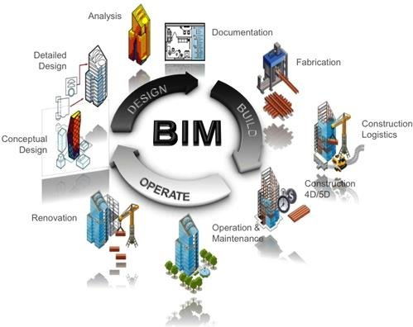
Implementasi BIM yang terintegrasi dengan simulasi energi bangunan (BIM 6D) untuk mencapai kinerja bangunan hijau
Integrasi pada Fase ini

Slide 13
Output Keluaran Implementasi BIM
No | Dimensi BIM | Output Keluaran | LOD (Level of Detail) | Platform | Interoperability Data
1 | BIM 3D | 3D Eksterior yang lebih detail | LOD 200 | Revit | DWG to RVT
 |  | Preliminary Drawing Denah Tampak Potongan
 |  | Detail Prinsip Bangunan
 |  | DED Arsitektur: Detail dan Skedul Pintu Jendela, Rencana Pola Lantai, Detail tangga, Detail Kanopi, Detail Sunshading dan double skin, dan detail pendukung lainnya. | LOD 300 | Revit | RVT
 |  | DED Struktur: Skedul dan detail kolom balok, pondasi, Plat lantai, Struktur atap, dan detail pendukung lainnya.
 |  | DED MEP: Rencana Titik Lampu, Rencana HVAC, Rencana Instalasi Air Bersih dan Kotor, Rencana elevator, Instalasi Listrik arus kuat dan Listrik arus lemah, instalasi medik (oksigen medik dll), dan rencana instalasi pendukung lainnya.
2 | BIM 4D-5D | Material dan Quantity Takeoff untuk pengembangan BoQ dan Jadwal Konstruksi | LOD 300 | Revit, Excel, MS Project | RVT to CSV to XSLS to MPP
3 | BIM 6D | Energy Analysis integrated BIM | LOD 200-300 | Revit, Energy Analysis Plugin, Insight 360 | RVT to XSLS
4 | BIM 7D | Building Facility Management Database: Database komponen bangunan | LOD 400-500 | Revit, Excel | RVT to COBIE to XSLS
5 | BIM 8D | Building Safety Management Database: Virtual environment digital construction site | LOD 400-500 | Revit, Unity | RVT to IFC to Unity

Slide 14
Pengembangan
Tingkat model
Fase Perencanaan
Data Bangunan
Hipotesis turunan 1: LOD terhadap energi dan emisi Karbon
Data Lokasi Bangunan (data cuaca dan data regional)
data 3D geometrik bangunan (luas lantai, luas atap, ketinggian bangunan dan volume, luas dinding, luas bukaan)
Orientasi bangunan
data komponen arsitektur (flat surface slenderness ratio, tipe bangunan, bentuk bukaan, pembayangan)
heat transmission coefficient material (dinding, atap, lantai, dan jendela)
Data operasional bangunan
zona termal area data
Model Konseptual
Output Energi
LOD 100
Penilaian energi pada desain awal
Heating-Cooling load
embodied energy dan emisi karbon (nilai kasaran) dari luas area bangunan
Fase Perencanaan
Desain Konsep
Data LOD 100, ditambah dengan data:
Komponen bangunan dengan data ketebalan dan struktur material
Material Mechanical dan thermal properties
Data intensitas material dan faktor emisi material
Data Intensitas Harga material
Data komponen bangunan yang sudah tersusun pada layout bangunan
Penilaian energi yang lebih mendetail
(Embodied energy, energi operasional heating-cooling-lighting, radiasi matahari, energi solar PV,
emisi karbon)
Model Preliminary
Semakin tinggi LOD
Semakin lengkap informasi bangunan
Semakin meningkat jumlah dan jenis informasi energi bangunan
LOD 200
Fase Perencanaan
Preliminary/
Design Development
Penilaian energi yang lebih mendetail dari hasil LOD 200, ditambah:
energi operasional HVAC, water system, penggunaan energi lampu eksterior interior, embodied energy dan emisi karbon yang lebih mendetail
Model Detail
Data LOD 200, ditambah dengan data:
Komponen mekanikal elektrikal (fixture kamar mandi, titik lampu, pemipaan, kabel, dll)
Komponen bangunan yang lebih detail (rangka penyusun, penulangan kolom balok, dll)
LOD 300
Fase Perencanaan
Detail Engineering Design

Slide 15
Hipotesis turunan 2: Interoperability-energi dan emisi karbon, terdapat 3 jenis interoperability yang memandu
proses perancangan bangunan rendah energi dan emisi karbon
1: Single Platform, Full integrated
Hasil
(Visualisasi 3D hasil simulasi energi operasional, kalkulasi embodied energy dan emisi karbon, dan dokumentasi berupa data BIM model, grafik, dan spreadsheet)
BIM Authoring Software
BIM Model
BIM Energy Simulation (Integrasi penuh)
2: Multi Platform, 1 jenis data BIM
BIM Authoring Software
BIM Model
BIM Energy Simulation (integrasi sebagian)
Hasil
(Visualisasi 3D hasil simulasi energi operasional, kalkulasi embodied energy dan emisi karbon, dan dokumentasi berupa data BIM model, grafik, dan spreadsheet)
Database dari platform lain
3: Multi-platform dan kolaborasi lebih dari 1 jenis data
BIM Authoring Software
Export to .gbxml model type
Building Energy Simulation
(Platform lain)
Hasil
(Visualisasi 3D hasil simulasi energi operasional, kalkulasi embodied energy dan emisi karbon, dan dokumentasi berupa data BIM model, grafik, dan spreadsheet)
Database dari platform lain
Interoperability dalam BIM berperan untuk memproses data bangunan yang telah dikumpulkan menjadi data energi dan emisi karbon bangunan untuk dinilai agar dapat mencapai kondisi desain bangunan yang rendah energi dan emisi karbon.

Slide 16
Open BIM 6D Interoperability
Embodied Energy Material dan Emisi Karbon Material
Platform: Excel
Platform: Revit, ArchiCAD, FreeCAD, AllPlan, dll.
Visualisasi Grafis porsi embodied energy dan emisi karbon material
BIM Model
Ekspor data
Quantity Take Off
Hasil perhitungan Embodied Energy dan Emisi Karbon Material
Ekspor data
Format data:
.RVT, .PLN, .FCstd, dll.
Format data:
.IFC
Format data:
.CSV, txt, xls
Input Data Intensitas Energi Material dan Faktor Emisi
Format data:
. xls
Database dari: ICE, Athena Impact Calculator, Carbo Life Calculator, Tabel Input-Output, dll.
Notes:
Perlu dituliskan resume dari semua proses yang dilakukan. Misalkan dari proses A perlu dibuat ekstensinya, apakah perlu lewat skema-skema tertentu atau tidak. Dituliskan Sinta 2 jurnalnya.

Slide 17
Impor data OBJ ke Platform: Andrew Marsh-Online
Visualisasi Grafis Pembayangan matahari sesuai lokasi yang dituju
Hasil Visualisasi Pembayangan Matahari
Simulasi Pembayangan Matahari
Ekspor data
Energi Operasional
Format data:
.JPG
Input Data GPS Lokasi di platform
Format data:
. JPG
BIM Model
Ekspor data
Database online
Format data:
.RVT, .PLN, .FCstd, dll.
Format data:
.GBXML, .OBJ
Impor data GBXML ke Platform: Open Studio Energy Plus
Visualisasi Grafis Energi Operasional, Porsi persentase energi beban pendinginan dan Pencahayaan
Hasil perhitungan simulasi energi operasional: pendinginan dan pencahayaan
Simulasi Energi Operasional
Ekspor data
Format data:
.XLS, .JPG
Input Data Cuaca
Format data:
. JPG
Database online dengan format data .EPW
Solar Radiation Simulation
Visualisasi Grafis Simulasi radiasi matahari
Platform: Revit, EcoDesigner
BIM Model
Ekspor data
Solar radiation Simulation
Hasil simulasi perhitungan radiasi matahari
Format data:
.RVT, .PLN, .FCstd, dll.
Format data:
.IFC
Input data lokasi dan jumlah hari/jam simulasi
Format data:
. JPG

Slide 18
Interoperability BIM 6D untuk energi dan emisi karbon tentang kolaborasi data dan sumber data (Open BIM 6D)
No | Aspek Energi Bangunan | Jenis data Model | Authoring Software | Common Data Environment (CDE) | Fitur Simulasi dan kolaborasi | Data karakteristik desain geometri bangunan yang dibutuhkan untuk simulasi | Input Data Tambahan yang dibutuhkan | Sumber input data tambahan
1 | Embodied Energy | .RVT, .PLN, FCStd, dll | Revit, Archicad, Freecad, dll | .IFC | QTO .IFC ke excel | spesifikasi material, Struktur penyusun material, Volume material, berat jenis material | Data intensitas energi material, data EE koefisien, data intensitas harga material | Tabel I-O, Inventory of Carbon and Energy, Database Carbo Life Calculator, database Athena Impact Estimator, dll
2 | Emisi Karbon Material | .RVT, .PLN, FCStd, dll | Revit, Archicad, Freecad, dll | .IFC | QTO .IFC ke excel | spesifikasi material, Struktur penyusun material, Volume material, berat jenis material | Data Faktor Emisi Material, data emisi karbon koefisien, data intensitas harga material | Tabel I-O, Inventory of Carbon and Energy, Database Carbo Life Calculator, database Athena Impact Estimator, dll
3 | Energi Operasional | .RVT, .PLN, FCStd, dll | Revit, Archicad, Freecad, dll | .gbxml, .IFC | .IFC/gbxml ke Open Studio Energyplus, Insight 360, Archicad Energy Evaluation, dll. ekspor ke excel | Spesifikasi material, ketebalan material, Struktur penyusun material, Thermal properties material, orientasi | Data koordinat lokasi, data cuaca lokasi | Google maps, Data cuaca energyplus

Slide 19
BIM 6D:Lifecycle Building Management
Jenis Platform yang digunakan: Authoring, Simulation, Calculation
Versi Platform yang digunakan (Energy Simulation): ecotect, energy plus, Insight360
Pengembangan Teknologi
Kolaborasi antar bidang: Arsitek dan Engineer
Kolaborasi antar data
Manajemen waktu dan sumber daya
Pengembangan Kolaborasi
Data
Energi Bangunan
Pengembangan data dari pengembangan LOD 100-300 yang berkaitan dengan data bangunan dan envireonment
Pengumpulan informasi energi bangunan
dari proses interoperability
(simulasi, kalkulasi, visualisasi)
Kumpulan Informasi
Energi Bangunan
Hasil akhir adalah berupa asset energi bangunan: embodied energy, energi operasional, dan emisi karbon sebagai asset dalam daur hidup bangunan
yang terintegrasi secara penuh
Asset
Energi Bangunan
Tingkat kinerja BIM yang berperan untuk melakukan optimalisasi dan decision making dari pengembangan alternatif desain untuk memilih alternatif yang paling rendah energi dan emisi karbon pada proses perancangan
Optimalisasi Energi dan emisi karbon
Desain rendah energi dan emisi karbon

Slide 20
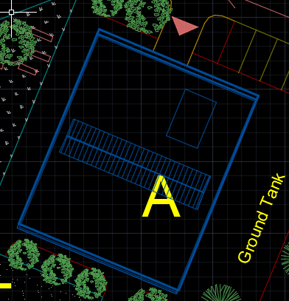
Input: Input database faktor desain bangunan
Penelitian Uji Coba Workflow pada kasus Rumah susun
Strategi Pasif | Orientasi | Utara-Selatan 15 derajat ke arah Timur
 | Bentuk Bangunan | O (Center Core)
 | Spesifikasi material Fasad dan shading device | Dinding Insulasi Shading device Egg Crate Balkon Topi Beton
 | WWR | Barat-Timur: 0.15% Utara: 19% Selatan: 20%
 | Jenis Layout (Open-Closed Layout) | Open dan Closed Layout
 | Building Ratio | p:l:t 1.05:1.2:1.02 Indeks: 0.85
 | Ketinggian Bangunan | 18.52 meter
 | Jumlah Lantai | 5 Lantai
 | Spesifikasi material arsitektural | Fasad: Dinding sandwich dengan Insulasi, Shading device Topi Beton, Shading Device Egg-crate beton, Kaca Clear Dinding: Sandwichpanel dengan Insulasi Pintu Jendela: Alumunium, kaca clear Lantai: Keramik Plafond: Gypsum
 | Volume material | Volume Fasad, Dinding, Pintu Jendela, Lantai, langit-langit
 | Intensitas energi material dan Faktor Emisi | Berdasarkan data I-O table (Ramadhan, 2019)
 | Intensitas Harga Material | Berdasarkan data AHSP
Strategi Aktif | Penggunaan Sumber energi terbarukan | Solar PV dengan luas atap: 1215 m2

Slide 21
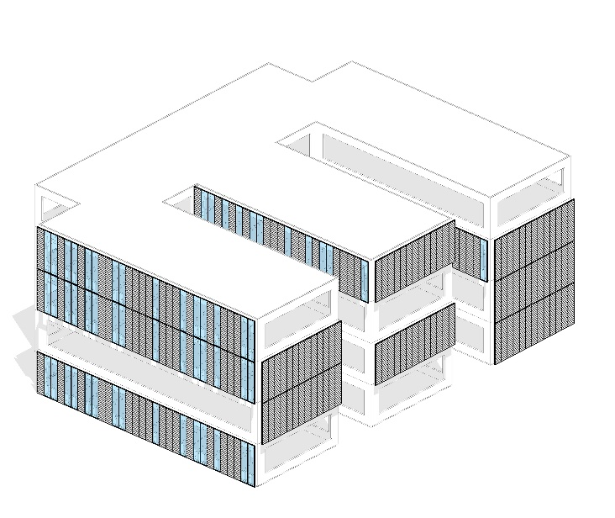
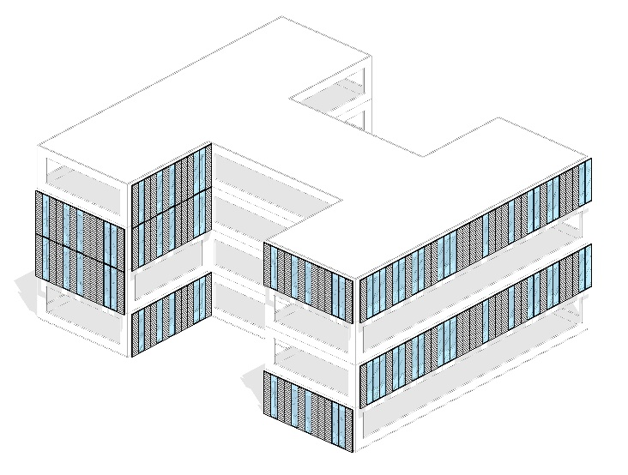
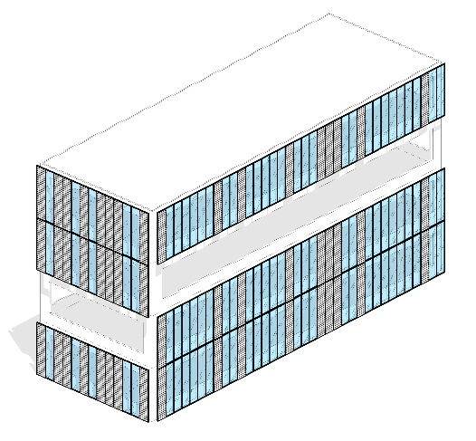
Uji Coba Dynamo

Slide 22
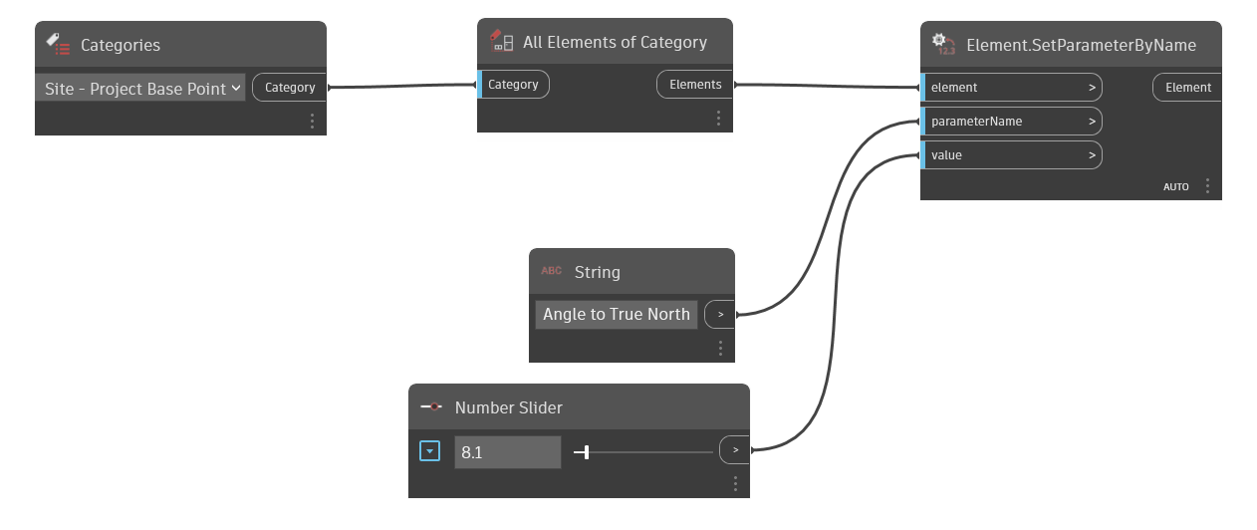
Proses menulis Script bentuk massa bangunan:
Proses menulis Script WWR
Proses menulis script fasad dan shading device:
Proses menulis Script Orientasi
Proses menulis script jumlah lantai bangunan yang berpengaruh pada ketinggian dan building ratio:

Slide 23
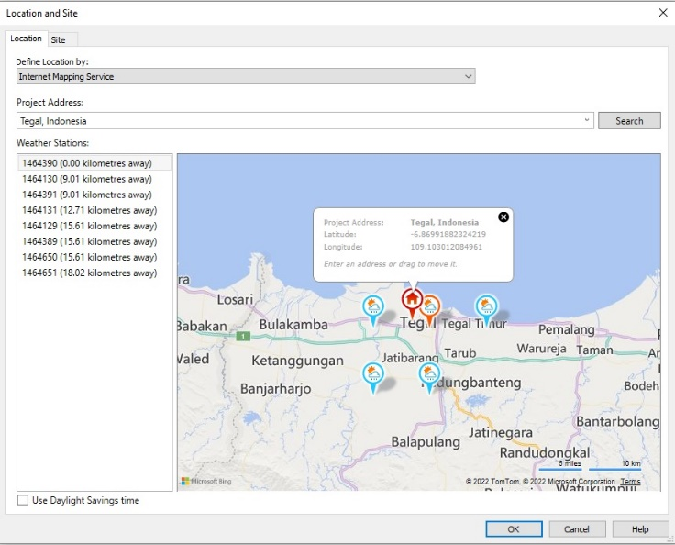
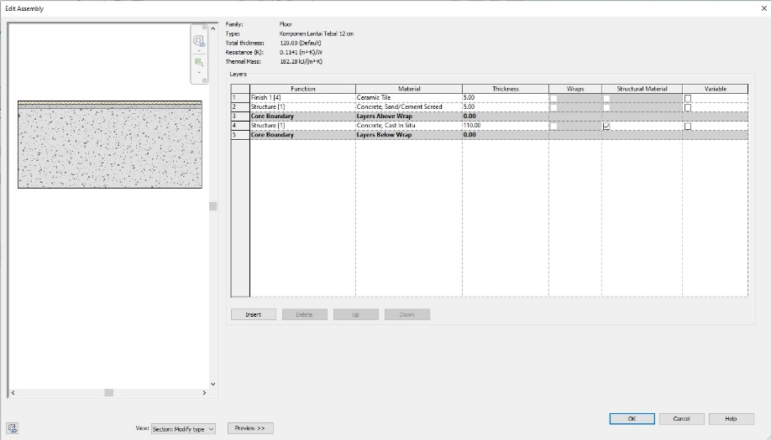
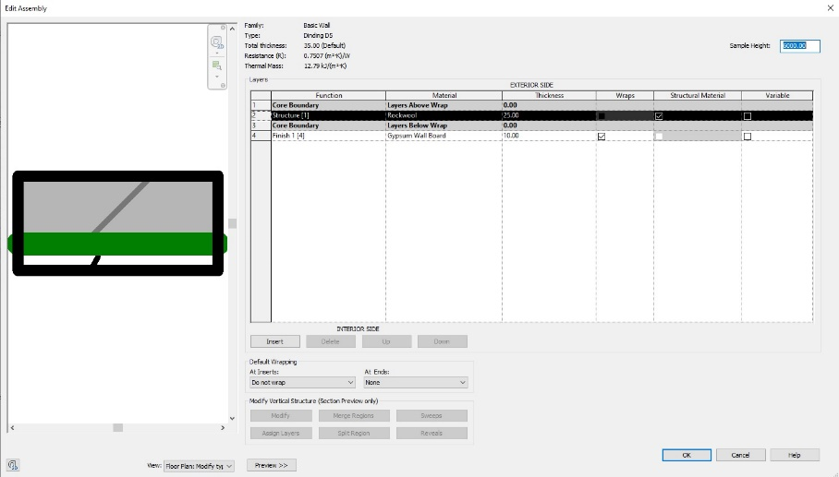
Proses: Proses dokumentasi LOD, Proses interoperability
Level of Detail | Interoperability
LOD 200 yang berisi informasi data: Material Properties (Thermal dan Mechanical) Lokasi: Tegal Komponen bangunan (Jenis Komponen: Dinding, lantai, dll) Karakterstik desain (panjang, lebar, diameter, luas, volume, dll) | Jenis Platform yang digunakan: Authoring: Autodesk Revit 2022. Simulasi Embodied Energy: Quantity Takeoff. Simulasi Energi Operasional: Insight 360. Simulasi energi selubung: Solar radiation Plugin. Simulasi energi PV: Solar radiation plugin. Simulasi Emisi karbon Material: CarboLife Calculator.
No | Pekerjaan | Lama Waktu (Hari Kerja) | Jam Kerja | Jenis Data | Platform
1 | Modeling LOD 200 | 3 Hari | 24 Jam | .RVT | Autodesk Revit
2 | Simulasi enegi perasional | 0.04 Hari | 1 Jam | .RVT | Autodesk Revit-Insight 360
3 | Simulasi Solar Radiation dan PV | 0.02 Hari | 0.5 Jam | .RVT | Solar Radiation-Revit Plugin
4 | Simulasi Daylight (luminance Analysis) 1 sampling lantai | 0.04 Hari | 1 Jam | .RVT | Lighting Analysis-Revit Plugin
5 | Simulasi Emisi Karbon Material | 0.003 Hari | 0.08 Jam | .RVT | Carbo Life Calculator-Revit Plugin
Total Waktu Pengerjaan |  | 3.013 Hari | 26.58 Jam
Kecepatan Internet |  | 10Mbps

Slide 24
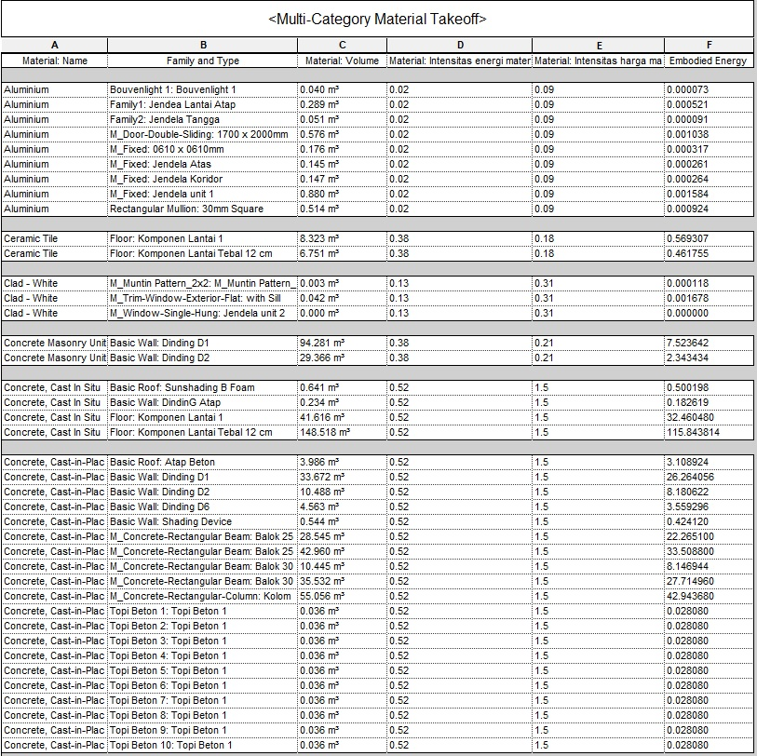
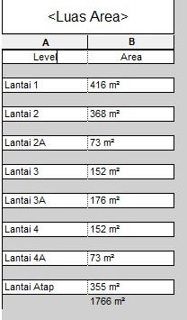

Slide 25
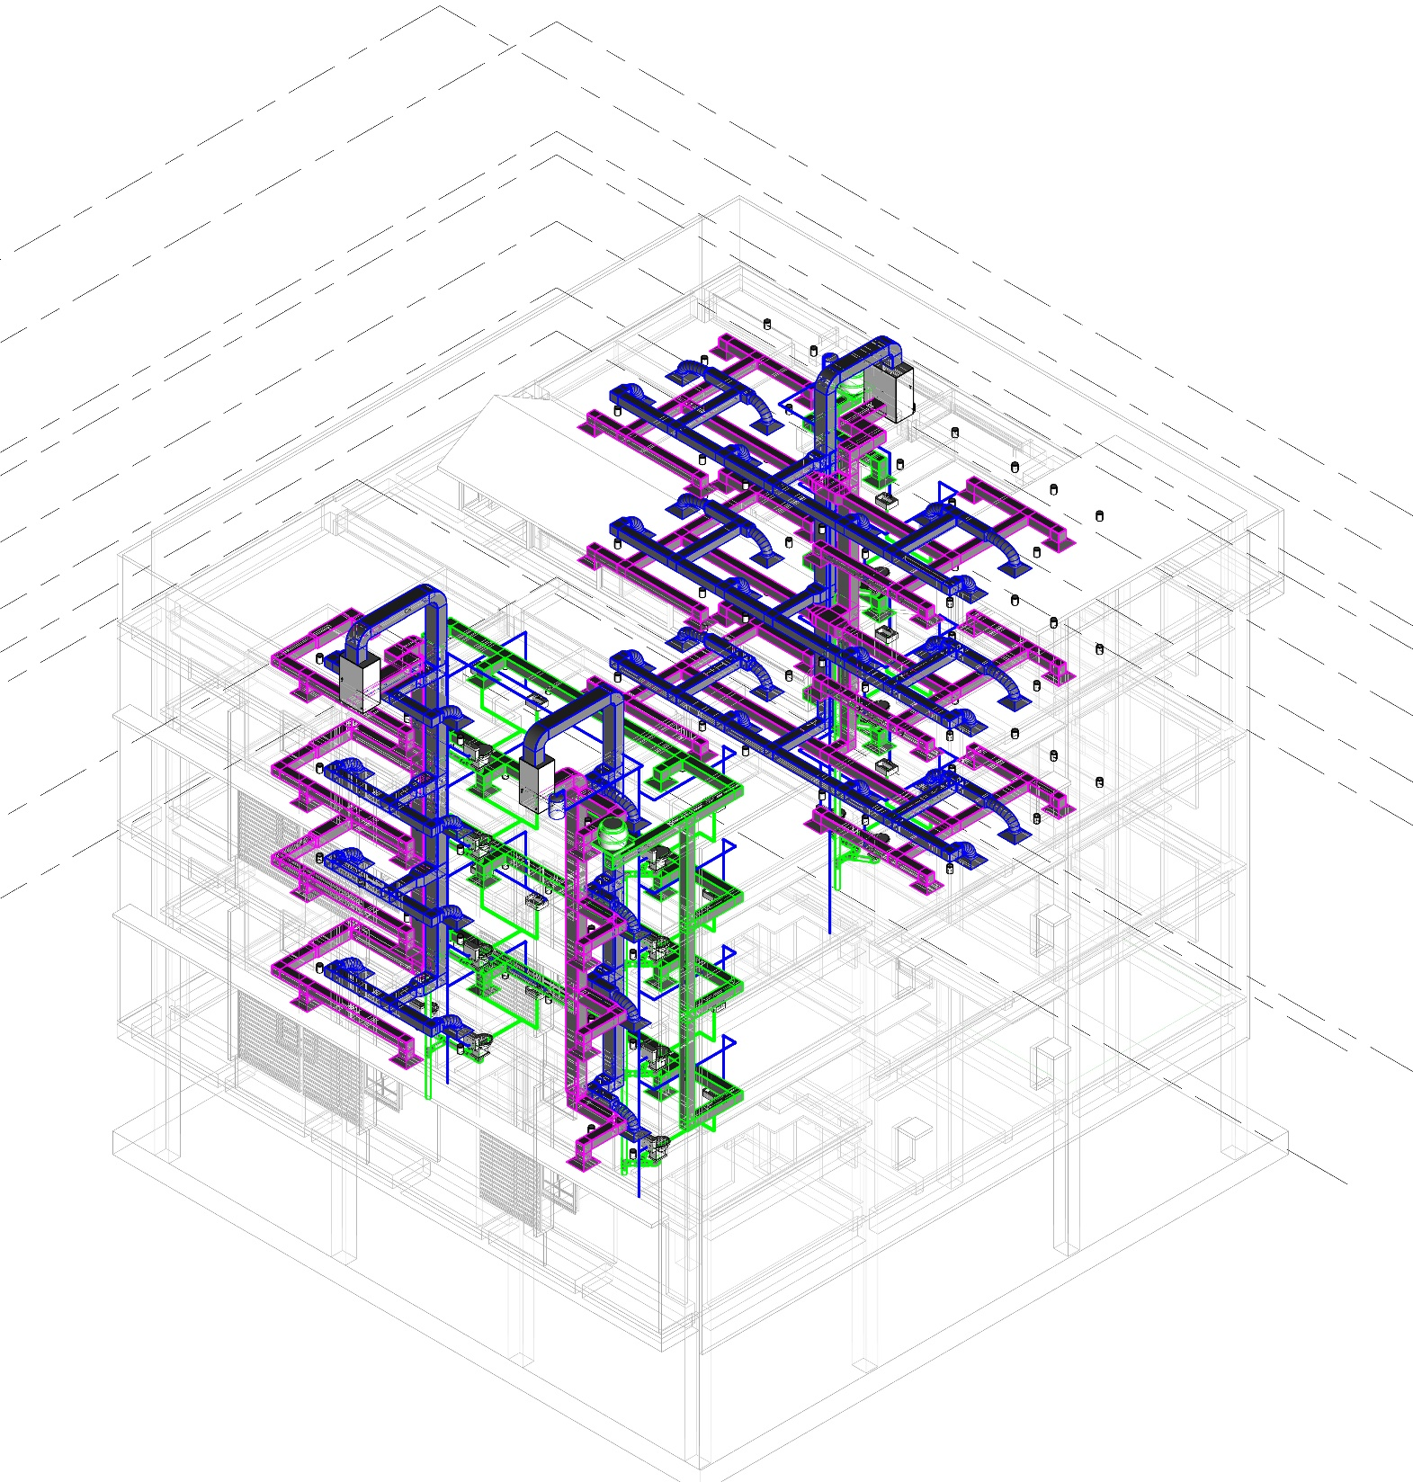
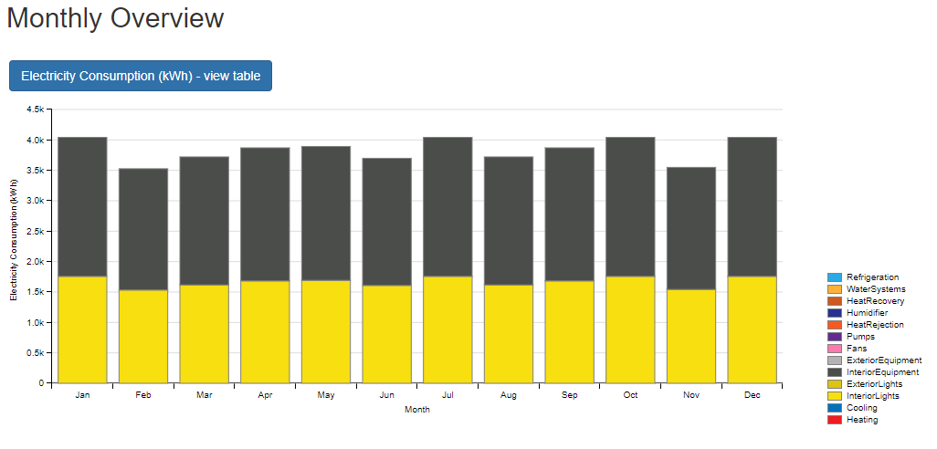
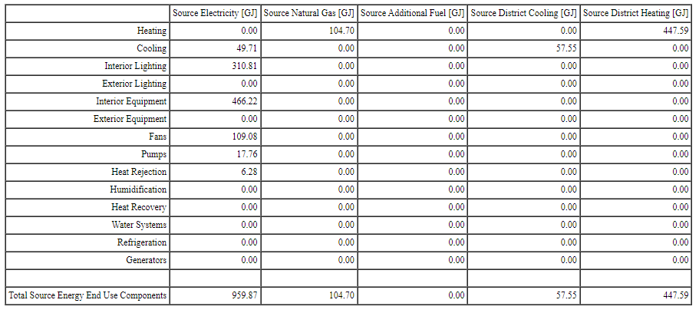
Peningkatan Model ke LOD 300, menghasilkan informasi
analisis energi operasional yang lebih mendetail

Slide 26
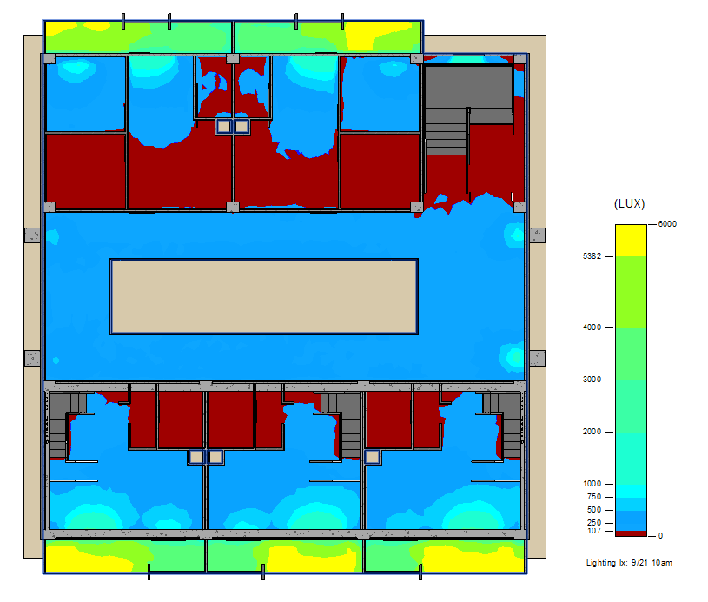
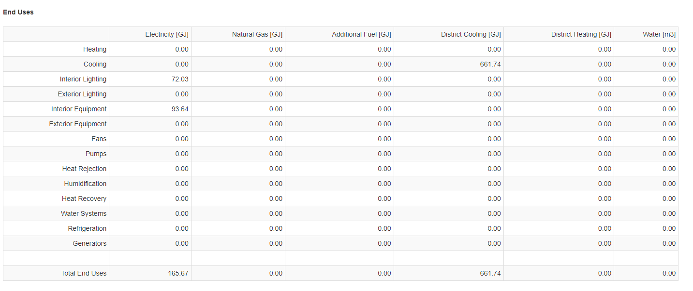
Output: Visualisasi, Simulasi, Kalkulasi
Embodied Energy Material | 0.211 GJ/m2
Energi Operasional | 327.8 kwh/m2
Energi Beban Pendinginan | 0.943 GJ/m2
Energi Beban Pencahayaan | 0.236 GJ/m2
Emisi Karbon Material | 248 KgCO2/m2
Emisi Karbon Operasional | 260.3KgCO2/m2
Emisi Karbon Akumulasi | 508.3 KgCO2/m2
Total Konsumsi Energi | 386.41 kwh/m2
Nilai IKE sesuai standar 300-400 kwH/m2
Selubung | Nilai Energi radiasi matahari pada selubung (kWh/m2)
Dinding Utara | 0.89
Dinding Selatan | 0.52
Dinding Barat | 0.7
Dinding Timur | 0.93
Area Atap | 1.3
Komponen Bangunan | Nilai Optimasi Energi PV (kWh/Tahun)-Strategi Aktif
Dinding Barat | 51,615
Dinding Timur | 52,334
Area Atap | 138,757
Total | 242,706

Slide 27
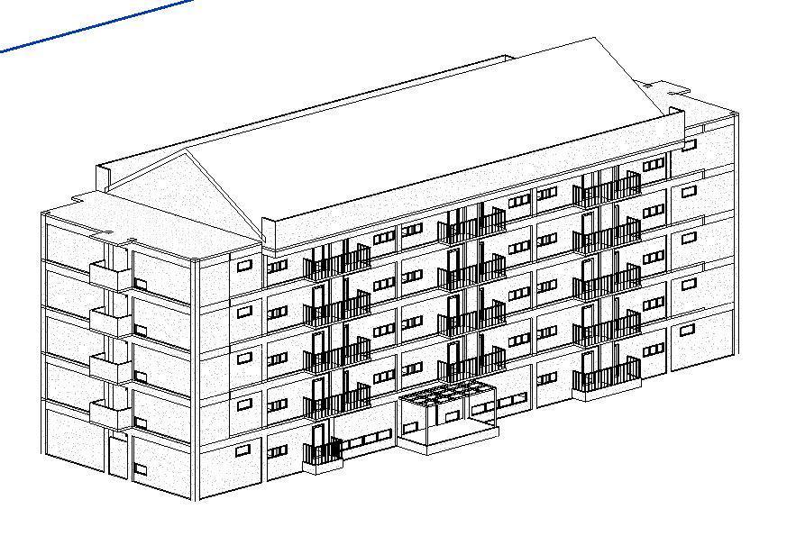
Input: Input database faktor desain bangunan
Penelitian Uji Coba Workflow pada kasus Rumah susun
Strategi Pasif | Orientasi | Utara-selatan
 | Bentuk Bangunan | I
 | Spesifikasi material Fasad dan shading device | Dinding Precast Balkon Topi Beton
 | WWR | Barat-Timur: 1.5% Utara: 20% Selatan: 20%
 | Jenis Layout (Open-Closed Layout) | Closed Layout
 | Building Ratio | p:l:t 3.2:1:2 Indeks: 1.6
 | Ketinggian Bangunan | 25 meter
 | Jumlah Lantai | 5 Lantai
 | Spesifikasi material arsitektural | Fasad: Dinding Precast, Shading device Topi Beton, Kaca Clear Dinding: Dinding Precast Pintu Jendela: Alumunium, kaca clear Lantai: Keramik Plafond: Gypsum
 | Volume material | Volume Fasad, Dinding, Pintu Jendela, Lantai, langit-langit
 | Intensitas energi material dan Faktor Emisi | Berdasarkan data I-O table (Ramadhan, 2019)
 | Intensitas Harga Material | Berdasarkan data AHSP
Strategi Aktif | Penggunaan Sumber energi terbarukan | Solar PV dengan luas atap: 11,058 m2

Slide 28
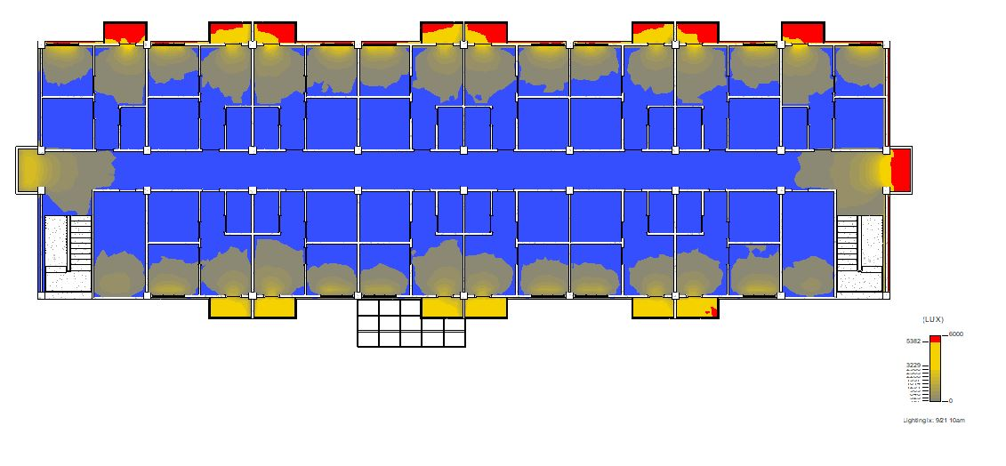
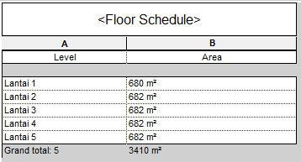
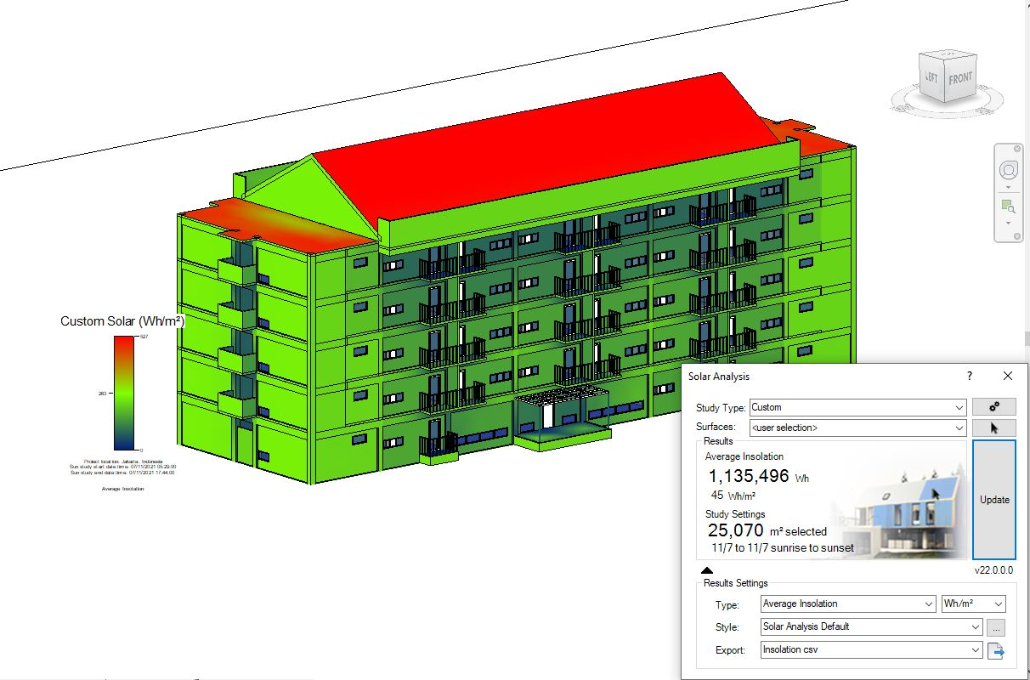
Proses: Proses dokumentasi LOD, Proses interoperability
Level of Detail | Interoperability
LOD 200 yang berisi informasi data: Material Properties (Thermal dan Mechanical) Lokasi: Jakarta Komponen bangunan (Jenis Komponen: Dinding, lantai, dll) Karakterstik desain (panjang, lebar, diameter, luas, volume, dll) | Jenis Platform yang digunakan: Authoring: Autodesk Revit 2022. Simulasi Embodied Energy: Quantity Takeoff. Simulasi Energi Operasional: Insight 360. Simulasi energi selubung: Solar radiation Plugin. Simulasi energi PV: Solar radiation plugin. Simulasi Emisi karbon Material: CarboLife Calculator.
No | Komponen | Nilai EE (MJ)
1 | Dinding Precast | 702,691.38
2 | Struktur | 1,621,783.73
3 | Struktur plat lantai | 8,719,331.93
4 | Finishing Keramik | 1,391,157.40
5 | Pintu Jendela | 2,545,252.76
6 | Tangga Pre-Cast | 78,474.23
 | Total | 15,058,691.42

Slide 29
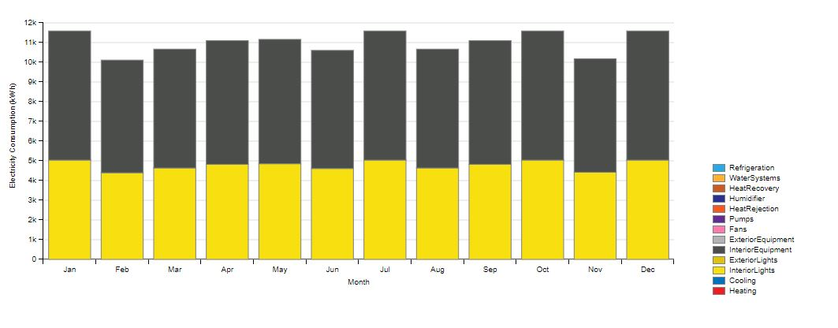
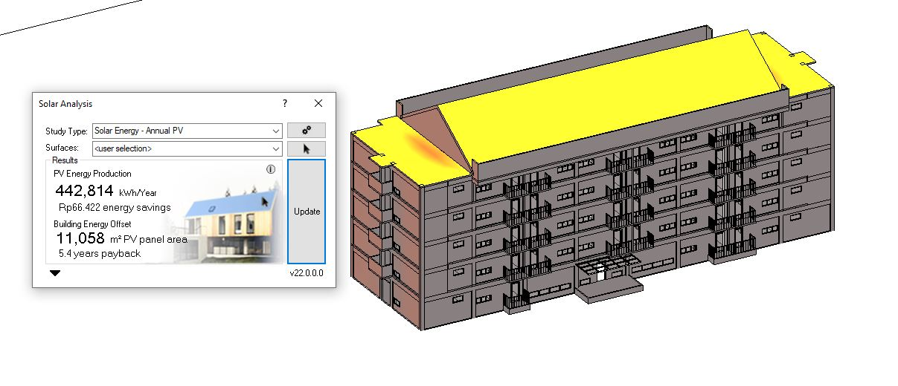
Output: Visualisasi, Simulasi, Kalkulasi
Embodied Energy Material | 4.41 GJ/m2
Energi Operasional | 311.38 kwh/m2
Energi Beban Pendinginan | 0.885 GJ/m2
Energi Beban Pencahayaan | 0.236 GJ/m2
Emisi Karbon Material | 379 KgCO2/m2
Emisi Karbon Operasional | 247.23 KgCO2/m2
Emisi Karbon Akumulasi | 626.23 KgCO2/m2
Total Konsumsi Energi | 1536.38 kwh/m2
Nilai IKE melebihi standar 300-400 kwH/m2.
Nilai EE tinggi
Nilai Optimasi Energi PV (kWh/Tahun)-Strategi Aktif
442,814

Slide 30
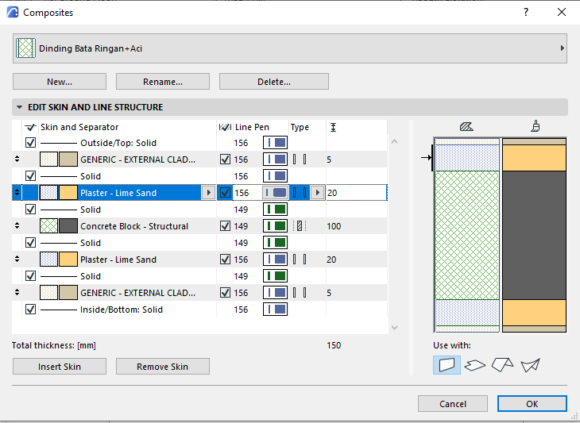
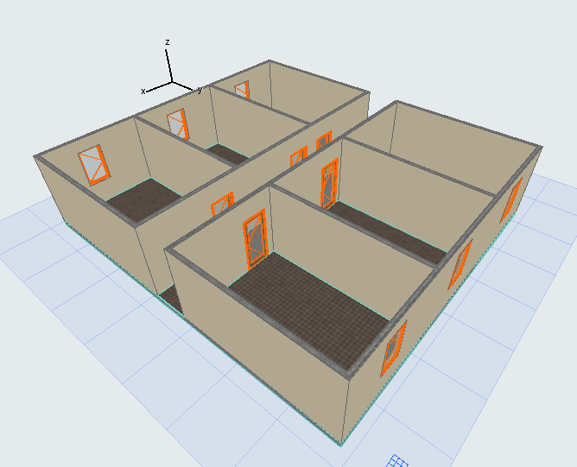
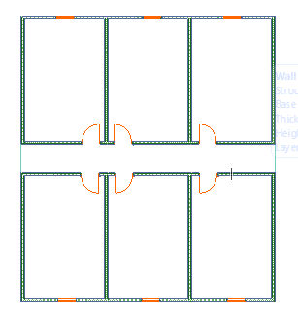
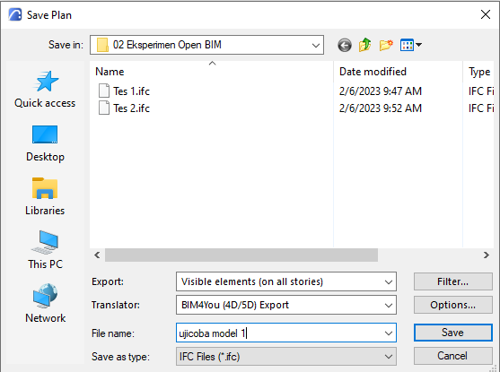
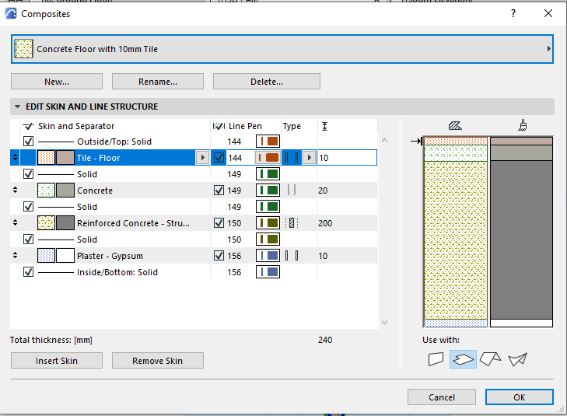
Uji Coba Open BIM 6D untuk Embodied Energy dan Emisi Karbon
Based model dibuat dengan menggunakan ARCHICAD
format data .pln. kemudian diexport ke format data IFC

Slide 31
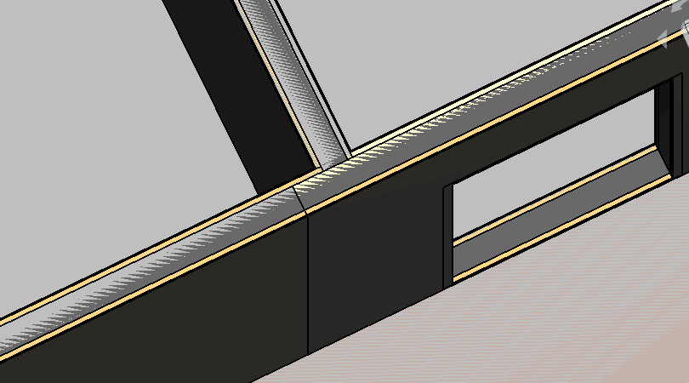
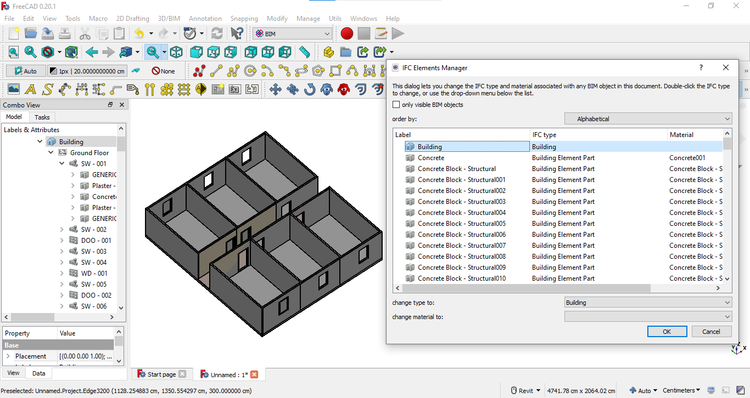
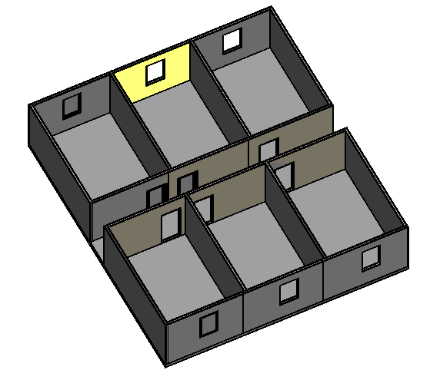
Uji Coba Open BIM 6D untuk Embodied Energy dan Emisi Karbon (Pada multiplatform)
Hasil model IFC yang diimport ke dalam Platform FreeCAD. Komponen dinding, pintu, jendela, dan lantai telah terdokumentasikan secara keseluruhan. Lapisan komponen dinding juga telah terdokumentasikan dengan baik. Namun, kekurangannya, komponen pintu dan jendela-nya menumpuk di satu koordinat. Ini menjadi temuan dari kekurangan Open BIM crossing platform. Model export IFC ini hanya dapat diproses perhitungannya dalam proses QTO. untuk melakukan eksplorasi desain masih terbatas, sehingga proses eksplorasi desain awal sebaiknya dilakukan pada platform dimana basic model tersebut dibuat.

Slide 32
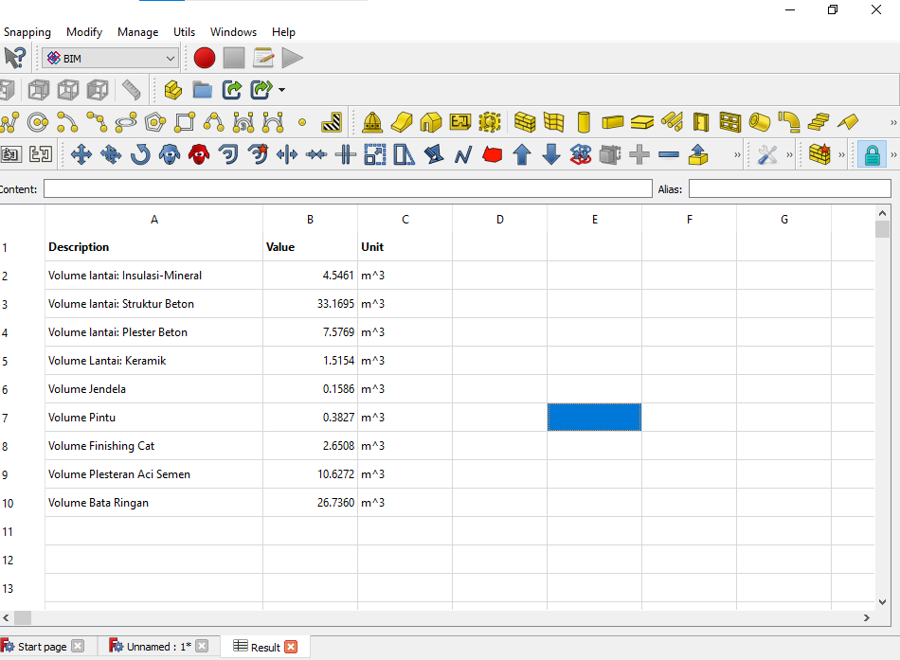
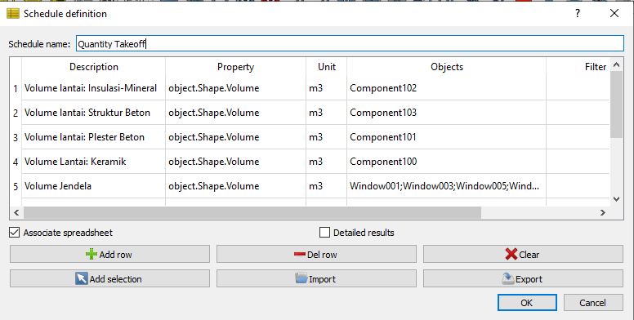
Uji Coba Open BIM 6D untuk Embodied Energy dan Emisi Karbon
Proses kodifikasi QTO
Namun demikian, proses quantity Takeoff pada platform FreeCAD tetap dapat dilakukan. Dimulai dengan proses kodifikasi quantity takeoff volume masing-masing komponen material.
Hasil perhitungan QTO

Slide 33
Uji Coba Open BIM 6D untuk Embodied Energy dan Emisi Karbon
Setelah hasil Volume dari QTO dibuat, data tersebut, dicopy ke dalam file spreadsheet baru di dalam tab Project FreeCAD. Kemudian dilakukan input data intensitas energi material dan intensitas harga material dari database yang telah dikumpulkan (penelitian tahap 1). Pada spreadsheet ini langsung dapat dilakukan operasi perhitungan kalkulasi embodied energy material.

Slide 34
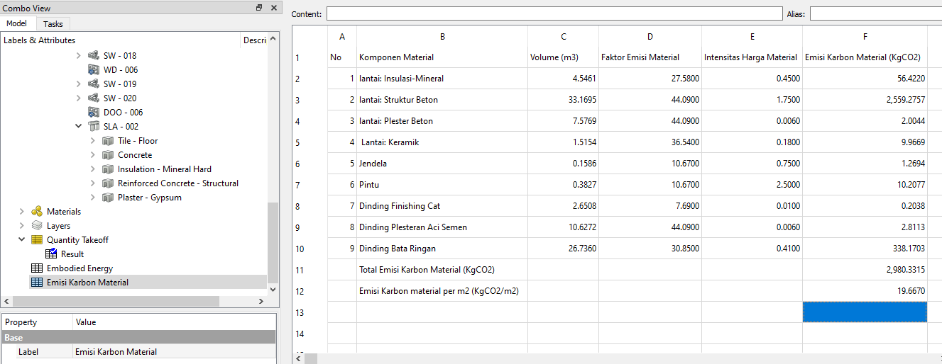
Proses yang sama dengan perhitungan nilai embodied energy juga dilakukan untuk menghitung nilai emisi karbon material.

Slide 35
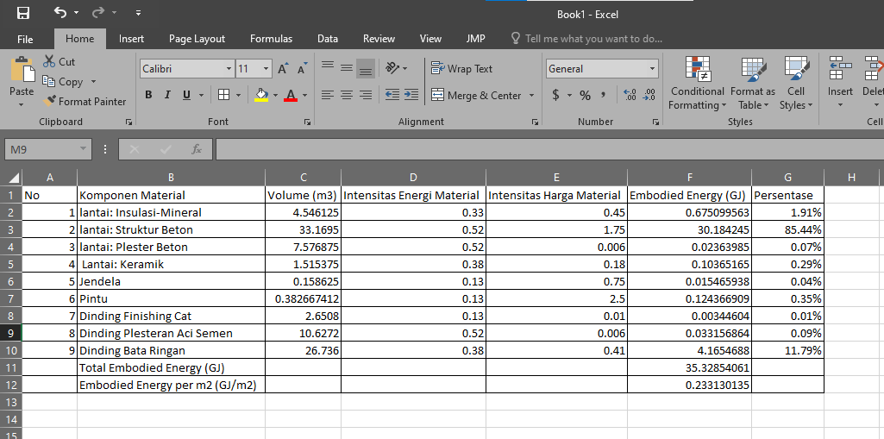
Tabel data spreadsheet pada FreeCAD dapat dicopy ke Excel untuk membuat persentase grafik diagramnya.

Slide 36
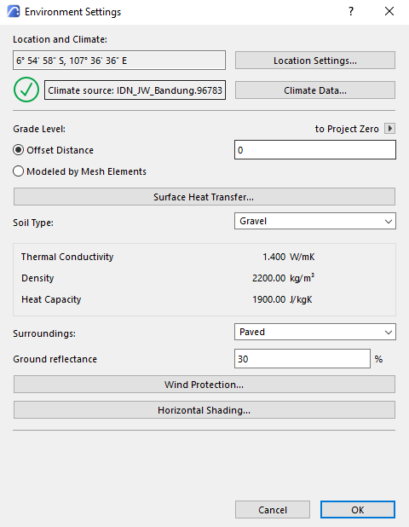
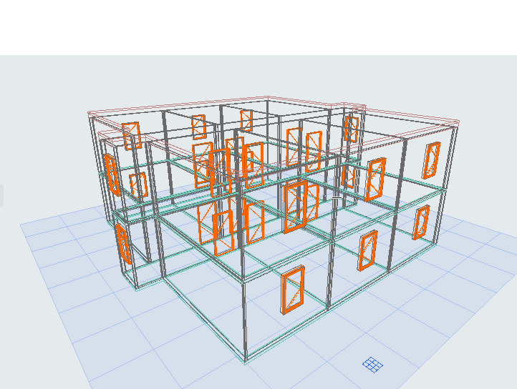
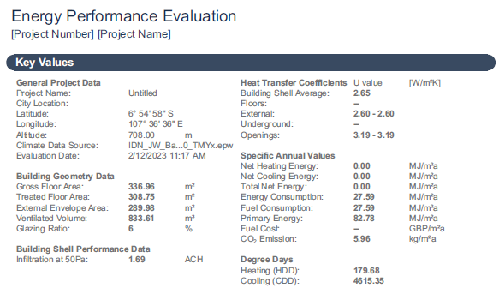
Interoperability
Open BIM untuk Energi Operasional
Platform: Archicad

Slide 37
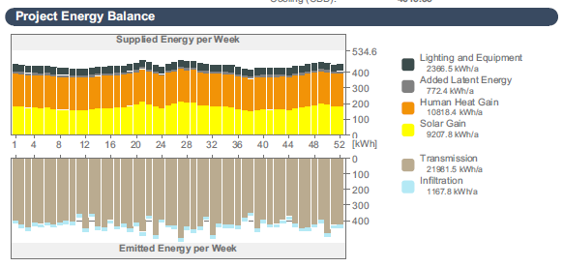
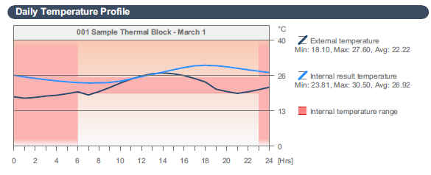
Interoperability
Open BIM untuk Energi Operasional

Slide 38
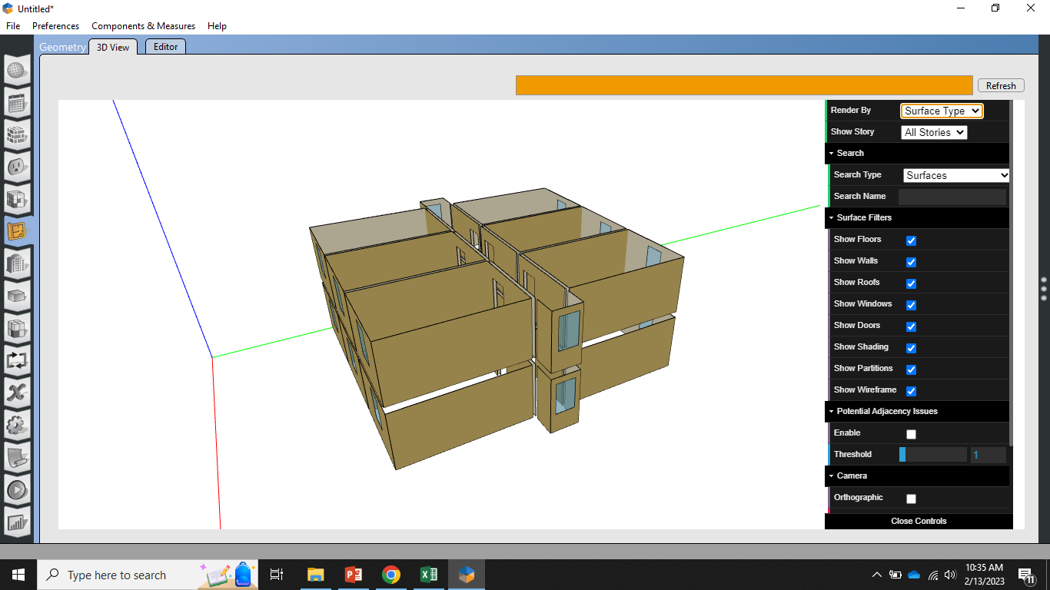
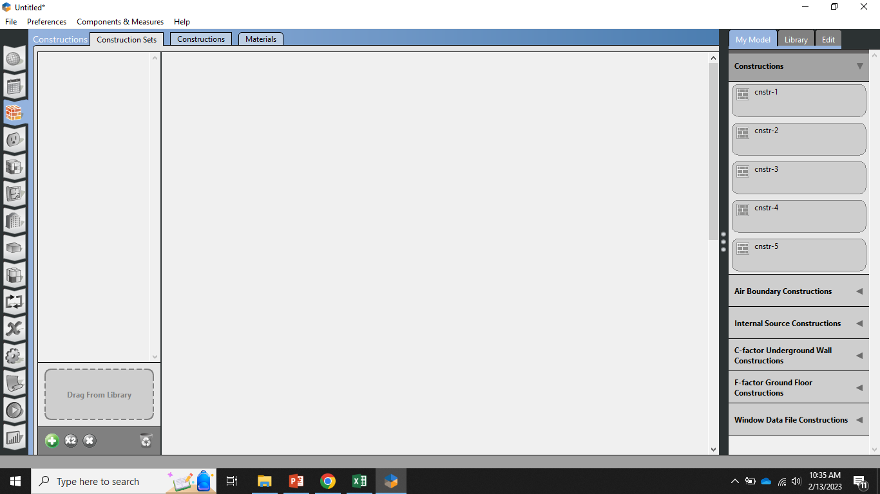
Simulasi energi operasional menggunakan platform open studio
mengambil file dengan format gbxml yang didapat dari authoring software sebelumnya.
Namun, data material hilang, tidak dapat dibaca oleh Open Studio
Sehingga harus memasukkan lagi data material secara manual
Interoperability
Open BIM untuk Energi Operasional

Slide 39
Interoperability
Open BIM untuk Embodied energy dan emisi karbon

Slide 40
Interoperability
Open BIM untuk Embodied energy dan emisi karbon

Slide 41
Input parametric
Proses interoperability
Output BIM 6D
Input Strategi pasif dan aktif
BIM parametric
Tools: Dynamo
Simulasi Energi Operasional (Insight 360)
Alternatif kinerja energi dan emisi karbon bangunan dicapai
permodelan dengan proses iterasi berbasis algoritma
Input data Material
Pengembangan BIM Model
Simulasi Solar radiation
input langsung pada parameter properties
Kalkulasi embodied energy material
(quantity takeoff)
Proses Pemilihan alternatif bangunan dengan kinerja energi dan emisi karbon yang rendah atau optimal
Optimalisasi Proses
Iterasi Maksimum alternatif desain sudah terpenuhi?
Kalkulasi emisi karbon material
(Carbo life calculator)
YA
BELUM
Memenuhi
Penyesuaian Input Parameter
Belum Memenuhi
Kemampuan BIM sebagai decision making dalam pemilihan alternatif kinerja energi dan emisikarbon bangunan
Desain Apartemen rendah energi dan emisi karbon
Model Alur kerja (Workflow) untuk Pemanfaatan BIM
dalam perencanaan apartemen rendah energi dan emisi karbon

Slide 42
Orientasi
Bentuk Massa Bangunan
Spesifikasi dan Bentuk Fasad dan shading device
WWR
Jenis Layout (Open-Closed Layout)
Building Ratio
Ketinggian Bangunan
Jumlah Lantai
Penggunaan Sumber energi terbarukan
Data model LOD diberbagai tingkat LOD:
data material properties, data kondisi environment, data komponen bangunan, dan data karakteristik desain
Interoperability (Pemrosesan Data):
Authoring BIM Software
Simulasi Energi terintegrasi dengan BIM
Analisis dan Visualisasi BIM
Dokumentasi database material
BIM Maturity Level (6D)
Kumpulan informasi Bangunan Apartemen Murah Rendah Energi dan Emisi Karbon. Diimplementasikan dengan:
Visualisasi model 3D
Skedul volume material
Hasil analisis Embodied Energy
Hasil analisis Energi Operasional
Hasil analisis emisi karbon
Dokumentasi database berupa screen capture (material, data lokasi matahari, komponen, proses, dan hasil)
BIM Parametric
berbasis algoritma: Dynamo
Spesifikasi material arsitektural
Volume material
Intensitas energi material dan Faktor Emisi
Intensitas Harga Material
Input langsung
Model Alur kerja (Workflow) untuk Pemanfaatan BIM
dalam perencanaan apartemen rendah energi dan emisi karbon

Slide 43
Langkah Penyusunan Data BIM 6D Sebagai bagian dalam BIM Execution Planning
Data input dan pengembangan LOD BIM model
Penyusunan Langkah Interoperability
Penyusunan Data Informasi Energi dan Emisi Karbon Bangunan sebagai bagian dari rumusan informasi model BIM 6D
Pengembangan Level of Detail | Data yang dikumpulkan | Fungsi Simulasi/Kalkulasi
LOD 200-300 | Material Properties: Mechanical, Thermal Properties, dan input data intensitas energi, faktor emisi, dan intensitas harga material | Kalkulasi embodied energy material dan emisi karbon material; Simulasi solar radiation dan energi operasional
 | Data Lokasi: koordinat dan stasiun Cuaca | Simulasi solar radiation dan energi operasional
 | Jenis Komponen Bangunan: Dinding, pintu jendela, lantai, Listrik, MEP, dsb. | Kalkulasi embodied energy material dan emisi karbon material
 | Karakteristik desain: Panjang, lebar, volume, dst. | Kalkulasi embodied energy material dan emisi karbon material; Simulasi solar radiation dan energi operasional
No | Kriteria Rancangan | Penjelasan
1 | Orientasi | Utara-Selatan 15 derajat ke arah Timur
2 | Bentuk Bangunan | O (Center Core)
3 | Spesifikasi Bentuk Fasad dan shading device | Dinding Insulasi Shading device Egg Crate Balkon Topi Beton
4 | WWR | Barat-Timur: 0.15% Utara: 19% Selatan: 20%
5 | Jenis Layout (Open-Closed Layout) | Open dan Closed Layout
6 | Building Ratio | p:l:t 1.05:1.2:1.02 Indeks: 0.85
7 | Ketinggian Bangunan | 18.52 meter
8 | Jumlah Lantai | 5 Lantai
9 | Penggunaan Sumber energi terbarukan | Solar PV dengan luas atap: 1215 m2
10 | Spesifikasi material arsitektural | Fasad: Dinding sandwich dengan Insulasi, Shading device Topi Beton, Shading Device Egg-crate beton, Kaca Clear Dinding: Sandwichpanel dengan Insulasi Pintu Jendela: Alumunium, kaca clear Lantai: Keramik Plafond: Gypsum
11 | Volume material | Volume Fasad, Dinding, Pintu Jendela, Lantai, langit-langit
12 | Intensitas energi material dan Faktor Emisi | Berdasarkan data I-O table (Ramadhan, 2019)
13 | Intensitas Harga Material | Berdasarkan data AHSP
Data Input LOD

Slide 44
Penyusunan Langkah Interoperability
Interoperability
Jenis Platform yang digunakan: Authoring: Autodesk Revit 2022. Simulasi Embodied Energy: Quantity Takeoff. Simulasi Energi Operasional: Insight 360. Simulasi energi selubung: Solar radiation Plugin. Simulasi energi PV: Solar radiation plugin. Simulasi Emisi karbon Material: CarboLife Calculator.
No | Pekerjaan | Lama Waktu (Hari Kerja) | Jam Kerja | Jenis Data | Platform
1 | Modeling LOD 200 | 3 Hari | 24 Jam | .RVT | Autodesk Revit
2 | Simulasi enegi perasional | 0.04 Hari | 1 Jam | .RVT | Autodesk Revit-Insight 360
3 | Simulasi Solar Radiation dan PV | 0.02 Hari | 0.5 Jam | .RVT | Solar Radiation-Revit Plugin
4 | Simulasi Daylight (luminance Analysis) 1 sampling lantai | 0.04 Hari | 1 Jam | .RVT | Lighting Analysis-Revit Plugin
5 | Simulasi Emisi Karbon Material | 0.003 Hari | 0.08 Jam | .RVT | Carbo Life Calculator-Revit Plugin
Total Waktu Pengerjaan |  | 3.013 Hari | 26.58 Jam
Kecepatan Internet |  | 10Mbps

Slide 45
Penyusunan data Informasi Energi
Embodied Energy Material | 0.211 GJ/m2
Energi Operasional | 327.8 kwh/m2
Energi Beban Pendinginan | 0.943 GJ/m2
Energi Beban Pencahayaan | 0.236 GJ/m2
Emisi Karbon Material | 248 KgCO2/m2
Emisi Karbon Operasional | 260.3KgCO2/m2
Emisi Karbon Akumulasi | 508.3 KgCO2/m2
Total Konsumsi Energi | 386.41 kwh/m2
Komponen Bangunan | Nilai Optimasi Energi PV (kWh/Tahun)-Strategi Aktif
Dinding Barat | 51,615
Dinding Timur | 52,334
Area Atap | 138,757
Total | 242,706
Selubung | Nilai Energi radiasi matahari pada selubung (kWh/m2)
Dinding Utara | 0.89
Dinding Selatan | 0.52
Dinding Barat | 0.7
Dinding Timur | 0.93
Area Atap | 1.3

Slide 46
Form Output
Form Input
Embodied Energy Material | GJ/m2
Energi Operasional | kwh/m2
Energi Beban Pendinginan | GJ/m2
Energi Beban Pencahayaan | GJ/m2
Emisi Karbon Material | KgCO2/m2
Emisi Karbon Operasional | KgCO2/m2
Emisi Karbon Akumulasi | KgCO2/m2
Total Konsumsi Energi | kwh/m2
No | Kriteria Rancangan
1 | Orientasi
2 | Bentuk Bangunan
3 | Spesifikasi Bentuk Fasad dan shading device
4 | WWR
5 | Jenis Layout (Open-Closed Layout)
6 | Building Ratio
7 | Ketinggian Bangunan
8 | Jumlah Lantai
9 | Penggunaan Sumber energi terbarukan
10 | Spesifikasi material arsitektural
11 | Volume material
12 | Intensitas energi material dan Faktor Emisi
13 | Intensitas Harga Material
Form Proses
Interoperability
Jenis Platform yang digunakan: Authoring: Autodesk Revit 2022. Simulasi Embodied Energy: Quantity Takeoff. Simulasi Energi Operasional: Insight 360. Simulasi energi selubung: Solar radiation Plugin. Simulasi energi PV: Solar radiation plugin. Simulasi Emisi karbon Material: CarboLife Calculator.
Komponen Bangunan | Nilai Optimasi Energi PV (kWh/Tahun)-Strategi Aktif
Dinding Barat
Dinding Timur
Area Atap
Total
Selubung | Nilai Energi radiasi matahari pada selubung (kWh/m2)
Dinding Utara
Dinding Selatan
Dinding Barat
Dinding Timur
Area Atap

Slide 47
Bagaimana Implementasi BIM di Indonesia? Apakah sudah siap? Apakah sudah dapat berkontribusi?

Slide 48
Dasar Penggunaan BIM di Indonesia
Peraturan Menteri Nomor 22 Tahun 2018. “Penggunaan BIM (Building Information Modeling) wajib diterapkan pada Bangunan Gedung Negara tidak sederhana dengan kriteria luas diatas 2000 m2 dan di atas 2 lantai”.
Peraturan Pemerintah (PP) Nomor 16 Tahun 2021.
“Metode pelaksanaan konstruksi bangunan dapat dilakukan dengan: Padat karya, padat teknologi (wajib menggunakan BIM paling sedikit sampai dimensi kelima), dan padat modal (wajib menggunakan BIM sampai dimensi kedelapan).”
BIM ISO 19650
ISO 19650-1: digunakan untuk melakukan konsep dan prinsip mendesain untuk organisasi dan digitalisasi informasi bangunan pada pekerjaan teknik sipil
ISO 19650-2: digunakan untuk tahap pengiriman aset dari sebuah pemodelan bagi organisasi dan digitalisasi informasi bangunan pada pekerjaan teknik sipil
ISO 19650-3: digunakan untuk tahap pengerjaan aset permodalan bagi organisasi dan digitalisasi informasi bangunan pada pekerjaan teknik sipil
ISO 19650-4: digunakan untuk pendekatan keamanan dalam manajemen informasi bagi organisasi dan digitalisasi informasi bangunan pada pekerjaan teknik sipil

Slide 49
(Primasetra dkk,2022)
Respondent from | Experience in using BIM | Not Experience in using BIM
Jawa | 57.95% | 42.05%
Kalimantan | 60% | 40%
Sumatera | 44.44% | 55.56%
Sulawesi | 16.67% | 83.33%
Papua | 0% | 100%

Slide 50
5 Factors that cause problems of BIM utilization in Indonesia | Keywords
Limited Access | Access
Lack of BIM skill | Skill
Limited completeness of BIM component and material data | BIM Data
Inaccessibility of BIM infrastructure | BIM Infrastructure
Collaboration is limited | Collaboration
5 Factors of Expectation of BIM Users in Indonesia | Keywords
Equitable distribution and standardization of BIM implementation in Indonesia | BIM Standards
Easy access to BIM data and a solid BIM Community for easy collaboration | Access
 | Community
Affordability and ease of access to BIM infrastructure | BIM Infrastructure
Ease of operation of BIM (Software and components) | Skillfulness
(Primasetra dkk,2022)
Tingkat awareness penggunaan BIM di Indonesia cukup tinggi, namun tingkat penggunaannya masih rendah. Bagi praktisi, BIM memiliki manfaat untuk efisiensi kinerja dalam konstruksi: waktu, tenaga, dan biaya. Sedangkan bagi akademisi di Indonesia BIM bermanfaat untuk modeling (Hanifah, 2016).

Slide 51
Implementasi BIM di negara lain
Dilakukan serangkaian kegiatan untuk mengembangkan BIM secara luas di China mulai dari seminar-seminar tentang BIM, kompetisi desain menggunakan BIM, training dan lain sebagainya. Hal tersebut membuat perkembangan BIM menjadi lebih baik di industri konstruksi di China. (Liu dkk, 2017)
BIM digunakan untuk pemenuhan industri perumahan khususnya perumahan prafabrikasi di UK. (Burgess dkk, 2018)
Di UK, pada tahun 2019, hampir 70% dari semua profesional industri konstruksi menggunakan BIM pada proyek, dan sebagian besar memiliki tingkat awareness yang tinggi. (planradar.com).
Studi terhadap penggunaan BIM di beberapa negara yang memiliki perbedaan pendapatan masyarakat yang cukup tinggi untuk melihat perbedaannya (Afganistan, India, Malaysia, dan Saudi Arabia). Salah satu faktor yang menjadi kritis adalah: tingkat pendapatan, terutama antara negara berpenghasilan rendah dan tinggi, menunjukkan kesenjangan yang signifikan antara negara berpenghasilan rendah dan tinggi dalam implementasi BIM. (Al-Mohammad dkk, 2022).

Slide 52
Implementasi BIM di negara lain
Singapore BIM fund, launched in 2012 and updated in 2013 and 2015, aims to help design firms build up BIM collaboration capability by defraying part of the cost incurred in training, consultancy, software or hardware. (https://www.bca.gov.sg/BIM/bimfund.html)

Slide 53
Technical Issues
Non-Technical Issues
information formats,
quantity and quality information
kurangnya training BIM
biaya-manfaat penerapan BIM
Level of Detail
pemangku kepentingan
Interoperability
Kurangnya Demand
BIM Maturity Level
kesediaan untuk mempelajari metode BIM
kontrak standar
Data Management
BIM Funding
kurangnya fasilitas teknologi informasi.
Technology
Komunitas BIM
kurangnya pengalaman
Tantangan Implementasi BIM dan pengembangan digital construction di Indonesia

Slide 54
Model Pemanfaatan BIM dalam Perencanaan Bangunan yang Rendah Energi
Penggunaan Sumber Energi Terbarukan (Solar PV)
Faktor Strategi Aktif
Proses Pemanfaatan BIM
Efektif dan efisien memandu pada
fase perancangan
Desain Apartemen Rendah Energi dan Emisi Karbon
Pengembangan LOD
Proses
Interoperability
Penyusunan Informasi BIM 6D
Faktor Strategi Pasif
Organisasi Tim Proyek
Support dari Manajemen Perusahaan
Spesifikasi Bentuk Fasad dan Shading Device
Material Arsitektural: Spesifikasi material, Intensitas energi dan faktor emisi, intensitas harga, volume material
Orientasi
Bentuk massa bangunan
WWR
Jenis layout unit
Building ratio
Ketinggian bangunan
Jumlah lantai
Faktor Pendukung Efektivitas Pemanfaatan BIM

Slide 55
Kesimpulan
Penggunaan BIM di era dijital masih dikuasai oleh negara maju daripada negara berkembang. Indonesia punya peluang yangs angat baik untuk berkembang
Penggunaan BIM energy Modeling untuk menuju bangunan hijau yang ramah lingkungan dan rendah energi sangat mungkin dilakukan untuk memberikan proses kerja yang efisien, integratif, dan valid secara kuantifikasi.
Proses BIM 6D untuk energy modeling dimulai dari fase awal yaitu fase desain. BIM membantu dalam proses pemilihan desain yang rendah energi secara cepat dan efisien.
Penggunaan BIM dan teknologi dijital secara menyeluruh dapat dilakukan apabila didukung oleh seluruh lapisan stakeholder industri konstruksi (Pemerintah, Swasta, Akademisi, dan Pengembangan Komunitas).

Slide 56
Terima kasih dan Salam hormat

